Slide 1
Дополнительная образовательная Программа по разделу : «Театрализованная деятельность» .
Разработали :
Данилова.Н.И.
Кузнецова.Т.В.
Мухутдинова.Е.Ю.
Корниенко О. А.
Баталова Е.В.

Slide 3
Актуальность программы:
Одной из важных проблем, распространенных в нашем обществе среди молодежи — это ограниченность кругозора. Они стали сильно зависимы от гаджетов, занимаясь компьютерными играми , отдаляясь от реального мира с его многообразием. Кроме того, у молодых людей много комплексов. Они безынициативны, несамостоятельны, малообщительны, скованны, стеснительны вне виртуального мира. Чтобы преодолеть эти проблемы, нужно еще дошкольном возрасте пробудить в детях интерес к окружающему, развить самостоятельность, общительность, творческий потенциал, помочь преодолеть стеснительность, скованность. А самой благодатной почвой для этого является театр. Театр-та же игра, а именно игровая деятельность преобладает в дошкольном возрасте. В театре ребенок раскрывает все свои возможности, он чувствует себя не самим собой, а тем героем, которого играет. Поэтому у него пропадает стеснительность, скованность движений, исчезают все комплексы, которые у него есть.

Slide 4
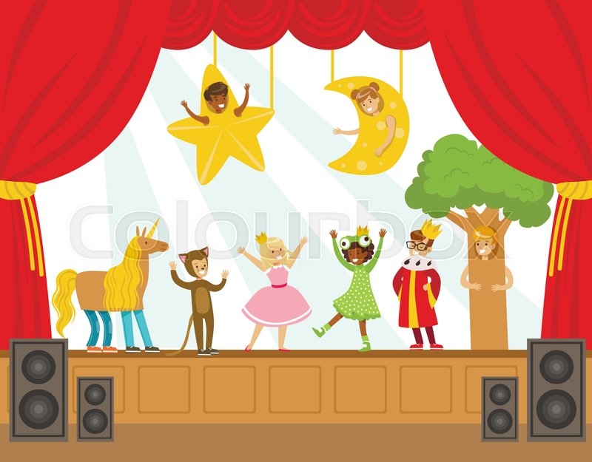
Направленность программы:
Данная программа направлена на воспитание творческого человека в процессе театральной деятельности, развитие у него самостоятельности, активности, инициативы в процессе овладения навыками театральной деятельности, а также в других видах деятельности: коммуникативной, художественно-эстетической, познавательной.

Slide 5
Новизна программы:
Данная программа направлена на развитие у детей самостоятельности в художественном творчестве, активности. Наша задача научить детей самому придумывать игры, сказки, рассказы, сценарии, по-своему передавать сценический образ. Не копировать чужое, а самому создавать, фантазировать.
Программа охватывает, кроме театральной и другие виды деятельности: познавательную, художественно-эстетическую, коммуникативную. Важно научить ребенка думать, размышлять, не бояться высказывать собственное мнение, отличное от мнения других.

Slide 6
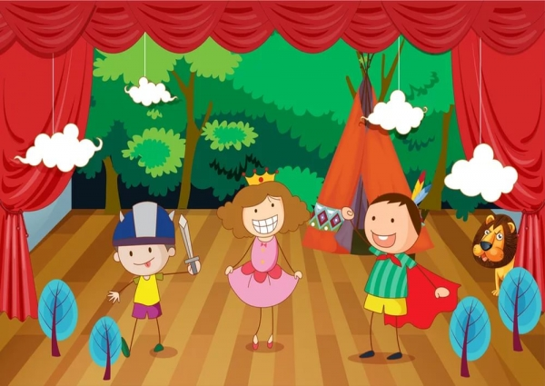
Цель программы
Развитие творческих способностей детей средствами театрального искусства, формирование у детей интереса к театрализованной деятельности.

Slide 7
Задачи программы
Создать условия для развития творческой активности детей, участвующих в театрализованной деятельности, а также поэтапного освоения детьми различных видов творчества по возрастным группам.
Создать условия для совместной театрализованной деятельности детей и взрослых (постановка совместных спектаклей с участием детей, родителей, сотрудников ДОУ, организация выступлений детей старших групп перед младшими и пр.).
Обучить детей приемам манипуляции в кукольных театрах различных видов.
Совершенствовать артистические навыки детей в плане переживания и воплощения образа, а также их исполнительские умения.
Ознакомить детей всех возрастных групп с различными видами театров
Приобщить детей к театральной культуре, обогатить их театральный опыт: знания детей о театре, его истории, устройстве, театральных профессиях, костюмах, атрибутах, театральной терминологии.

Slide 8
Задачи группы:
1. Развивать у детей интонационную выразительность речи.
2. Развивать умение чувствовать характер литературного произведения.
3. Развивать у детей выразительность жестов, мимики.
4. Развивать умение различать жанры: потешка, сказка, рассказ, выделять положительные и отрицательные качества персонажей.
5. Развивать умение оценивать поступки героев, ситуации, чувствовать юмор.
6. Развивать умение детей принимать участие в инсценировках по сюжетам знакомых художественных произведений.
7. Поощрять инициативу, творчество.
8. Развивать умение чисто и чётко проговаривать все звуки; согласовывать слова в предложениях.

Slide 9
Формы работы.
1. Театрализованные игры.
2. Занятия в театральном кружке.
3. Рассказы воспитателя о театре.
4. Организация спектаклей.
5. Беседы-диалоги.
6. Изготовление и ремонт атрибутов и пособий к спектаклям.
7. Чтение литературы.
8. Оформление альбома о театре.
9. Показ представлений.

Slide 10
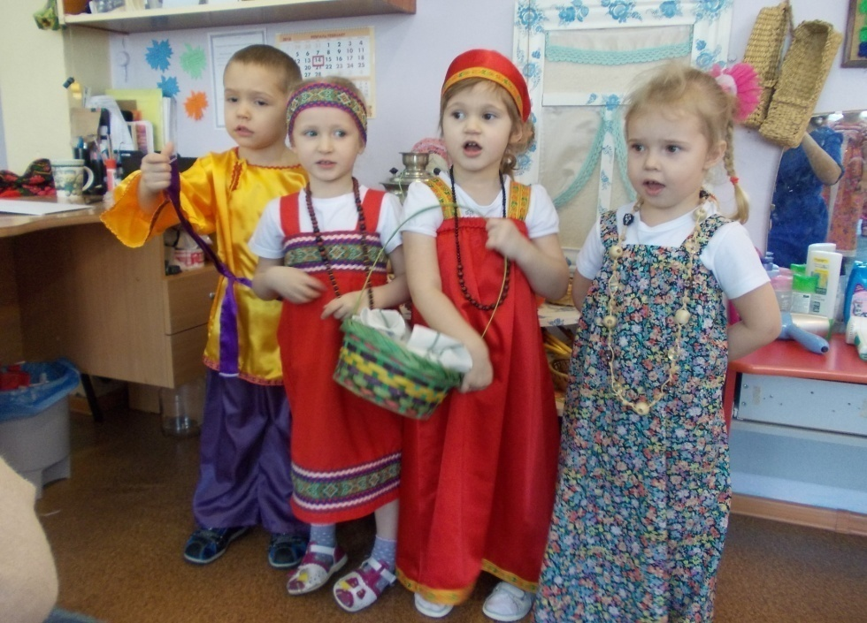
реализация межпредметных связей по разделам:
1. «Речевое развитие»
У детей развивается четкая, ясная дикция, ведется работа над развитием артикуляционного аппарата с использованием скороговорок, чистоговорок, потешек.

Slide 11
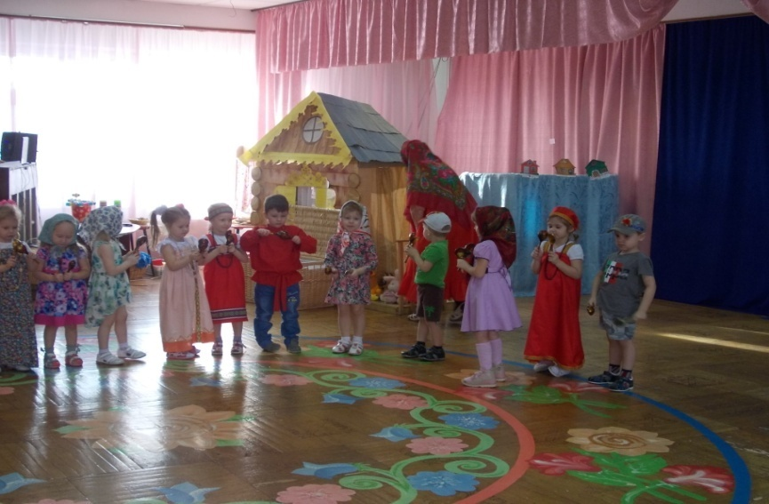
2. Художественно – эстетическое:
«Музыкальное воспитание», где дети учатся слышать в музыке разное эмоциональное состояние и передавать его движениями, жестами, мимикой; слушают музыку к очередному спектаклю, отмечая разнохарактерное ее содержание, дающее возможность более полно оценить и понять характер героя, его образ.
«Изобразительная деятельность», где дети знакомятся с иллюстрациями, близкими по содержанию сюжету спектакля, учатся рисовать разными материалами по сюжету спектакля или отдельных его персонажей.
«Ритмика», где дети учатся через танцевальные движения передавать образ какого-либо героя, его характер, настроение.

Slide 12
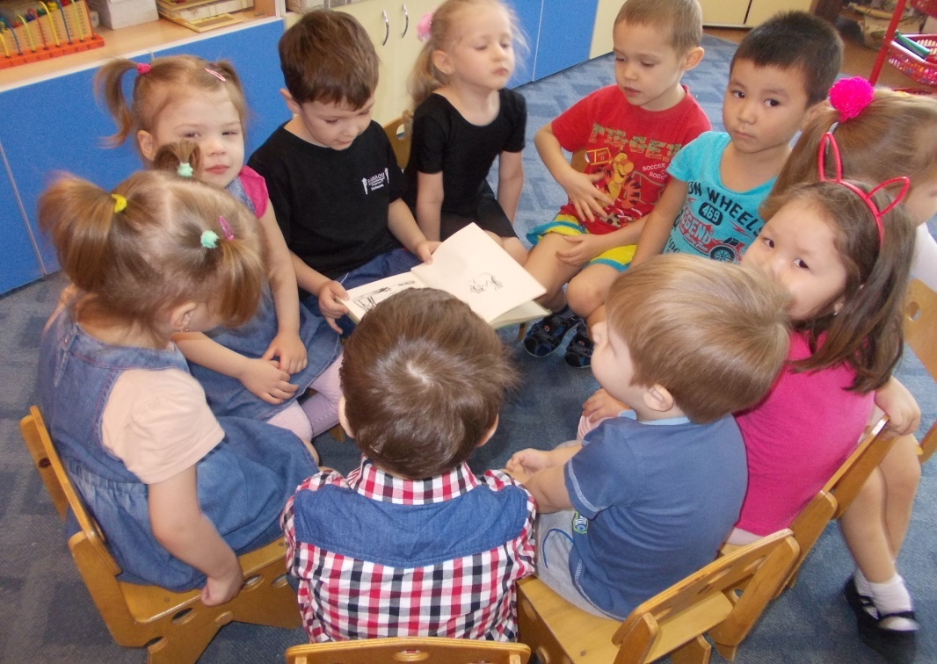
3.«Познавательное»
Дети знакомятся с литературными произведениями, которые лягут в основу предстоящей постановки спектакля и других форм организации театрализованной деятельности (занятий по театрализованной деятельности, театрализованных игр на других занятиях, праздниках и развлечениях, в повседневной жизни, самостоятельной театральной деятельности детей).

Slide 13
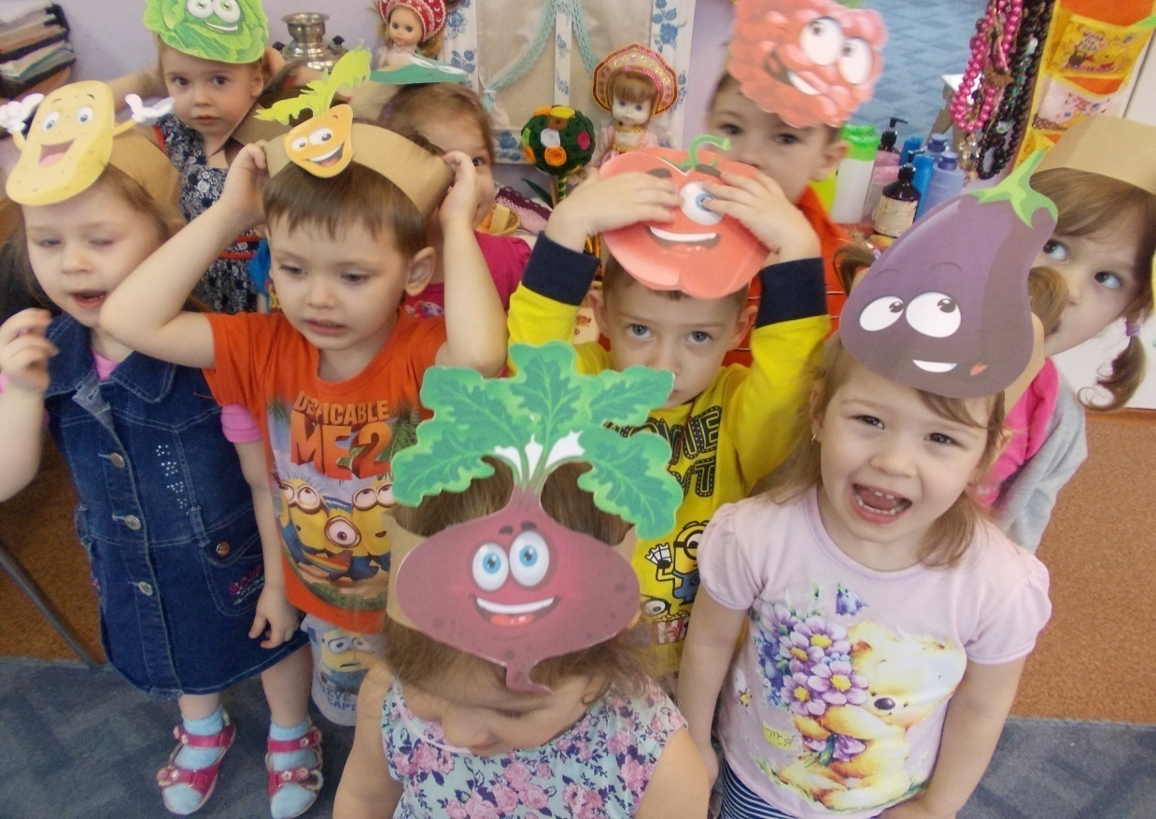
4. «Социально-коммуникативная»
Дети знакомятся с явлениями общественной жизни, предметами ближайшего окружения, природными явлениями, что послужит материалом, входящим в содержание театрализованных игр и упражнений.

Slide 14
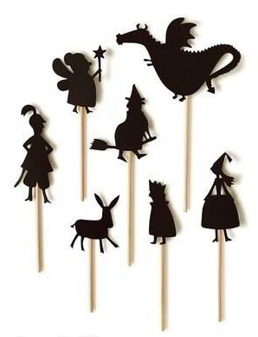
Взаимодействие с родителями и специалистами:
Работа кружка проходит более эффективно и результативно при участии специалистов ДОУ.
Родители оказывают помощь в изготовлении атрибутов, костюмов к праздникам; участвуют в качестве персонажей.
Беседы с родителями, их участие в работе кружка помогают и дома закреплять знания и навыки, полученные детьми на занятиях и, тем самым, достичь желаемых нами результатов.

Slide 15
Ожидаемые результаты:
Дети овладевают навыками выразительной речи, правилами поведения, этикета общения со сверстниками и взрослыми.
Проявляют интерес, желание к театральному искусству.
Умеют передавать различные чувства, используя мимику, жест, интонацию.
Самостоятельно исполняют и передают образы сказочных персонажей.
Дети стараются уверенно чувствовать себя во время выступлений.
Предметно-пространственная развивающая среда ДОУ дополнилась разными видами театров, пособиями, рисунками, картотеками творческих игр.
Установлен тесный контакт с родителями.

Slide 16
ПРЕДПОЛАГАЕМЫЕ РЕЗУЛЬТАТЫ:
2 младшая группа
Пытаются действовать согласованно.
Запоминают заданные позы.
Запоминают и описывают внешний вид игрушки.
Знают 4-6 артикуляционных упражнений.
Умеют делать длинный выдох при незаметном коротком вздохе.
Умеют произносить однострочные скороговорки в разных темпах.
Умеют произносить скороговорку с разными интонациями.

Slide 17
Планируемые результаты:
Средняя группа
Умеют действовать согласованно.
Умеют снимать напряжение с отдельных групп мышц.
Запоминают заданные позы.
Запоминают и описывают внешний вид любого ребенка.
Знают 5-8 артикуляционных упражнений.
Умеют делать длинный выдох при незаметном коротком
вздохе.
Умеют произносить скороговорки в разных темпах.
Умеют произносить скороговорку с разными
интонациями.
Умеют строить простейший диалог.
Умеют составлять предложения с заданными словами.

Slide 18
Планируемые результаты:
Старшая группа
Готовность действовать согласованно, включаясь одновременно
или последовательно.
Запоминать заданные позы.
Запоминать и описывать внешний вид любого ребенка.
Знать 7—9 артикуляционных упражнений.
Уметь произносить скороговорки в разных темпах, шепотом и
беззвучно.
Уметь произносить одну и ту же фразу или скороговорку с
разными интонациями.
Уметь выразительно прочитать наизусть диалогический
стихотворный текст, правильно и четко произнося слова с
нужными интонациями.
Уметь составлять предложения с заданными словами.
Уметь строить простейший диалог.
Уметь сочинять этюды по сказкам.

Slide 19
Планируемые результаты:
Подготовительная группа
Уметь создавать пластические импровизации под музыку
разного характера.
На сцене выполнять свободно и естественно простейшие
физические действия. Уметь сочинить индивидуальный или
групповой этюд на заданную тему.
Владеть комплексом артикуляционной гимнастики.
Знать и четко произносить в разных темпах 8—10 скорогогорок.
Уметь произносить одну и ту же фразу или скороговорку с
разными интонациями. Уметь прочитать наизусть стихотворный
текст, правильно произнося слова и расставляя логические
ударения.
Уметь строить диалог с партнером на заданную тему.
Уметь подобрать рифму к заданному слову.
Уметь сочинить рассказ от имени героя.
Уметь составлять диалог между сказочными героями.
Знать наизусть 7—10 стихотворений русских и зарубежных
авторов

Slide 20
Спасибо за внимание!

